Slide 1

导论第10章 有限状态自动机

Slide 2
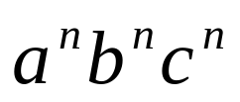
前言
输入一个字符串，判断其是否是合法的C语言标识符；
输入一个字符串，判断其是否是 形式(即先输入a、再输入b、最后输入c，且输入的a、b、c的个数相同）；
读取C源代码，去除注释;
……
针对类似的字符串识别、处理问题，建立有限状态自动机模型，可以为分析、求解带来很大的帮助。

Slide 3
什么是有限状态自动机？

Slide 4
6.1 基本概念
例1：打电话 (自动机在通信领域的应用)。
在一次呼叫中，从建立连接到通话完毕，要经历摘机，拨号，应答，进行通话等过程，话机的状态及状态迁移如下所示。
状态
拨号
状态迁移
q0:空闲状态
收到拨号音
q1
q2
q1:等待拨号音状态
摘机
收齐号码
q2:可以拨号状态
q0
q3
挂机
收应答信号
q3:等待应答状态
q4:通话状态
q4

Slide 5
6.1 基本概念
例2：串口通信
两台微机通过串口通信, 需在两台机器间建立好连接后，才可以传递数据，可以使用有限状态自动机，描述串口通信的状态。
发出连接请求
q₀
q₁
q0：空闲状态
q1: 等待应答状态
q2：通信状态
收到
应答
断开
连接
q₂
传输数据

Slide 6
6.1 基本概念
电话和串口都可抽象为有限自动机
1. 对象处于某一相对稳定的状态下；
2. 某个事件（输入）发生；
3. 这一事件引起一串处理发生，包括执行特定
的功能，产生相应的输出等；
4. 处理结束，对象迁移到一个新的相对稳定状态。

Slide 7
6.1 基本概念
什么是有限状态自动机？
是一种具有离散输入/输出系统的数学模型，简称 有限自动机。这一系统具有任意有限数量的内部“状态”。
  状态：一个标识，能区分自动机在不同时刻的状况。有限状态系统具有任意有限数目的内部“状态”
自动机接受一定的输入，执行一定的动作，产生一定的结果。

Slide 8
6.1 基本概念
自动机的本质：根据状态、输入和规则决定下一个状态
  状态 ＋ 输入（激励）＋ 规则 ―> 状态迁移
可能的状态、运行的规则都是事先确定的。一旦开始运行，就按照事先确定的规则工作，因此叫“自动机”。使用状态迁移描述整个工作过程。
大量通信软件的基本工作机制都是有限状态自动机。自动机理论在通信领域中的应用极为广泛

Slide 9
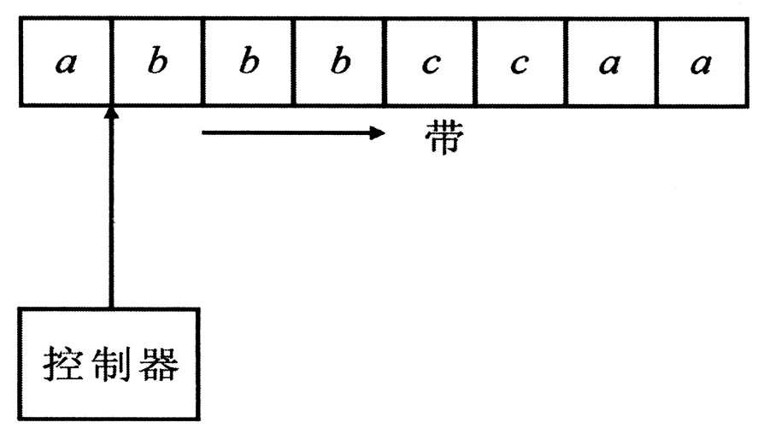
6.1 基本概念
有限自动机示意图
组成
一个有限控制器
一个读头
一条写有字符的输入带
工作原理：读头在输入带上从左向右移动，每当读头从带上读到一个字符时，便引起控制器状态的改变，同时读头右移一个符号的位置。

Slide 10

6.1 基本概念
控制器包括有限个状态，状态与状态之间存在着某种转换关系。每当在某一状态下读入一个字符时，便使状态发生改变（称为状态转换）。
状态转换包括以下几种情况：1) 转换到其自身，即保持当前状态不变；2) 转换的后继状态只有一个；3) 转换的后继状态有若干个。
如果一个有限自动机每次转换的后继状态都是唯一的，称为确定的有限自动机（DFA）；如果转换的后继状态不是唯一的，则称为不确定的有限自动机（NFA）。
通常把有限自动机开始工作的状态称为“初始状态”，把结束工作的状态称为“终止状态”或“接受状态”。

Slide 11
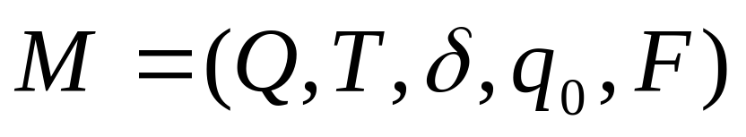





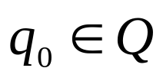


6.1 基本概念
确定的有限自动机的形式化定义
确定的有限自动机是一个五元组
其中：
：有限的状态集合；
：有限的输入字母表；
： 转换函数，是 到 的映射；
： 初始状态， ；
： 终止状态集， ；
（初始状态只有一个）

Slide 12
6.1 基本概念
为了描述一个有限自动机的工作状况，可采用状态转换图。状态转换图是一个有向图，图中的每个节点表示一种状态，一条边（或弧）表示一个转换关系。
‘b’
初始状态：q0
终止状态：q3
控制器的状态集合：{q0,q1,q2,q3}
q₁
‘a’
‘a’
q₀
q₃
q₂
‘b’
‘b’
‘a’
Notes:
利用这张图说明：如果输入的是abb..ba这样的字符串，能到达终止状态；如果输入的是acca这样的字符串，就无法到达终止状态，说明这个自动机不能接受这样的字符串。所以利用自动机能否到达终止状态，就可以用来识别一个字符串是否符合某种格式要求。程序设计语言的词法检查、语法检查就是构建自动机来实现的。自动机理论是构建编译器的重要工具。

Slide 13














用于识别输入的字符串是否是 或者 形式的有限自动机。
b
状态集合
字母表
初始状态
终止状态集
a
q₁
a
q₀
q₃
q₂
b
b
a
有限自动机的状态转换图
转换函数

Slide 14
6.1 基本概念
存储程序的计算机本身也可以认为是一个有限状态机。输入输出都是离散量，某时刻的状态由当时进行的操作、寄存器、主存储器和辅助存储器中存储内容确定。
一个运行中的程序在不同时刻也具有不同的状态，程序执行中的状态就是各种“变量”当时所存放的值。比如我们设计的求5！的程序，初始进入循环前的状态是：(p=1 and i=2), 执行完循环后的状态是：（p=40 and i=6）。

Slide 15
6.2 程序设计实例研究
应用有限自动机模型求解问题的核心问题就是抽象出状态，描述出状态转移图和状态转移函数
应用有限自动机解题步骤
1、确定输入集
2、绘制状态迁移图（确定状态，在每一个状态下对输入进行分类，针对每一类输入，确定下一个状态）
3、确定状态转移函数（在某状态下，接收到某一字符后，自动机要执行的操作，以及迁移到的下一状态）

Slide 16
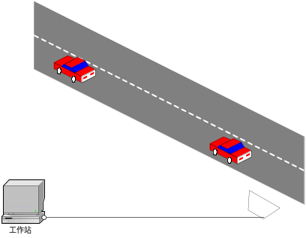
6.2 程序设计实例研究
‘1’
设计交通车辆观测统计算法。
问题描述：在一个路口设置一个探测器，通过通信线路连接到后台的计算机。路口每通过一辆汽车，探测器向计算机发出一个车辆信号‘1’，探测器每隔1秒钟向计算机发出一个时钟信号‘0’，观测结束向计算机发出结束信号‘＃’。
要求在计算机上设计一个程序，能够接收探测器发出的信号，统计出观测的时长、在观测时长内通过的车辆总数、以及两辆车之间最大的时间间隔。
问题分析：探测器向计算机发出的信号可以认为是一个任意长的字符序列（以EOF结束），比如：“011011000111101”，这样设计程序实际上演变为读取该字符序列，然后进行相关的操作。
观测时长：字符序列中0的个数(6秒)；
车辆总数：字符序列中1的个数(9辆)；
两车间最大时间间隔：两个1之间的最大连续0的个数(3秒)；

Slide 17
6.2 程序设计实例研究
重新审题：
  程序读入以EOF结束的由‘0’或者‘1’组成的字符串，这个字符串可以映射为有限自动机模型中的字符输入带
  我们的任务就是设计控制器程序逐字符地读取输入带，进行处理并引起控制器的状态改变，最终产生输出，因此这个问题的求解就抽象为一个有限自动机。

Slide 18
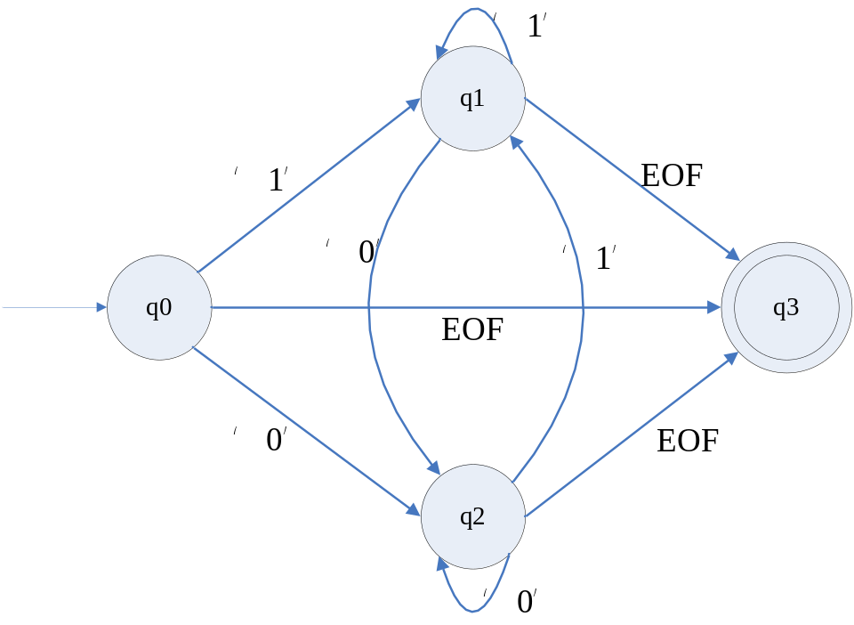
交通灯观测实例研究-解法1
1、确定输入集T＝{‘1’，‘0’，‘#’}
2、绘制状态迁移图（每一个状态下对输入集进行分类，确定状态）
q0:初始状态
q1:读入字符'1'即进入q1状态，说明前一个字符是‘1’
q2:读入字符'0'即进入q2状态，说明前一个字符是‘0’
q3:终止状态

Slide 19
3、确定转换函数
当前状态是q0 (state==q0)：
  读入'1'：vehicles++; state=q1
  读入'0'：seconds++; state=q2
  读入EOF： state=q3
当前状态是q1 (state==q1，说明前一个字符是'1')：
  读入'1'(11)：vehicles++;
  读入'0'(10)：interval=1;seconds++; state=q2
  读入EOF： state=q3
z<number>

Slide 20
当前状态是q2 (state==q2，说明前一个字符是'0')：
  读入'1'(01)：if(vehicles>0) 处理最大时长
  vehicles++; state=q1
  读入'0'(00)：seconds++;
  if(vehicles>0) interval++;
  读入EOF： state=q3
终止状态集F={q3}

Slide 21
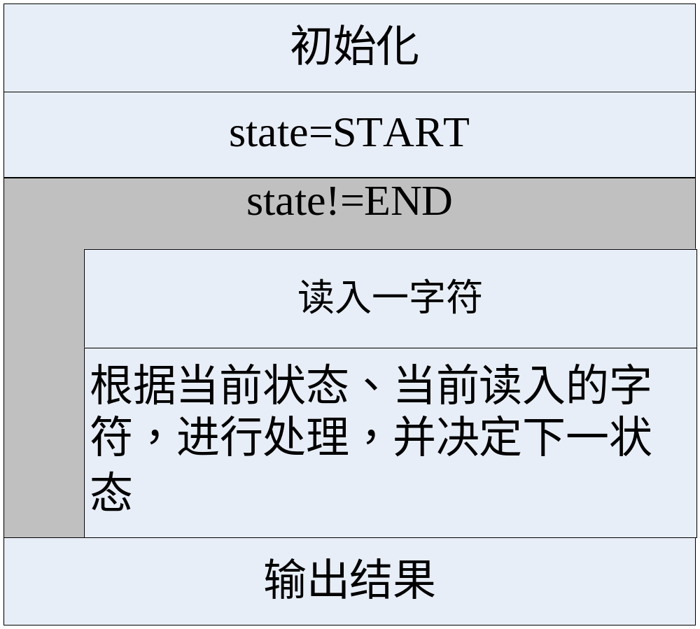
解法2对应代码：
解法1对应代码：
此处自动机会有不同处理
有限自动机解题通用处理模式

Slide 22

#include<stdio.h>
#define START 0
#define GET1 1
#define GET0 2
#define END 3
main()
{
char signal;
int vehicles,seconds,interval,longest;
int state;
state=START;
vehicles=0; seconds=0;longest=0;
printf("input signals,'#'to end:\n");

Slide 23
while(state!=END){
signal=getchar();
switch(state){
case START:/*若当前状态是初始状态，则只是简单的对时钟数或者车辆数加1*/
switch(signal){
case '1': vehicles++;
state=GET1; /*状态迁移到1*/
break;
case '0':
seconds++;
state=GET0;
break;
case '#':
state=END;
break;
}
break;

Slide 24
case GET1:/*若当前状态是q1，即上一个信号是'1'*/
switch(signal){
case '1': /*当前读入信号是'1'，则只是简单将车辆加1*/
vehicles++;
break;
case '0': /*前信号是'0'，则要开始计数两个1之间的时钟间隔interval*/
seconds++;
interval=1;/*开始计数interval*/
state=GET0;
break;
case '#':
state=END;
break;
}
break;

Slide 25
case GET0: /*若当前状态是q2，即上一个信号是'0'*/
switch(signal){
case '0': /*当前读入信号是'0',则需要判断是否要将interval加1*/
seconds++;
if(interval>0) /*interval>0,表示状态是从状态1转移到状态2的， 所以interval需要继续加1*/
interval++;
break;
case '1': /*当前读入信号是'1',需要判断是否要处理最长时间间隔*/
vehicles++;
(interval>0)/*interval>0,表示状态是从状态q1转移到状态q2的，所以 在状态迁移回q1之前需要处理最大时间间隔*/
if(interval>longest)
longest=interval;
interval=0;
state=GET1;
break;
case '#':state=END; break;
}

Slide 26
}/*switch*/
}/*while*/
printf("%d vehicles passed in %d seconds\n",vehicles,seconds);
printf("the longest gap was %d seconds\n",longest);
system("PAUSE");
return 0;
}

Slide 27
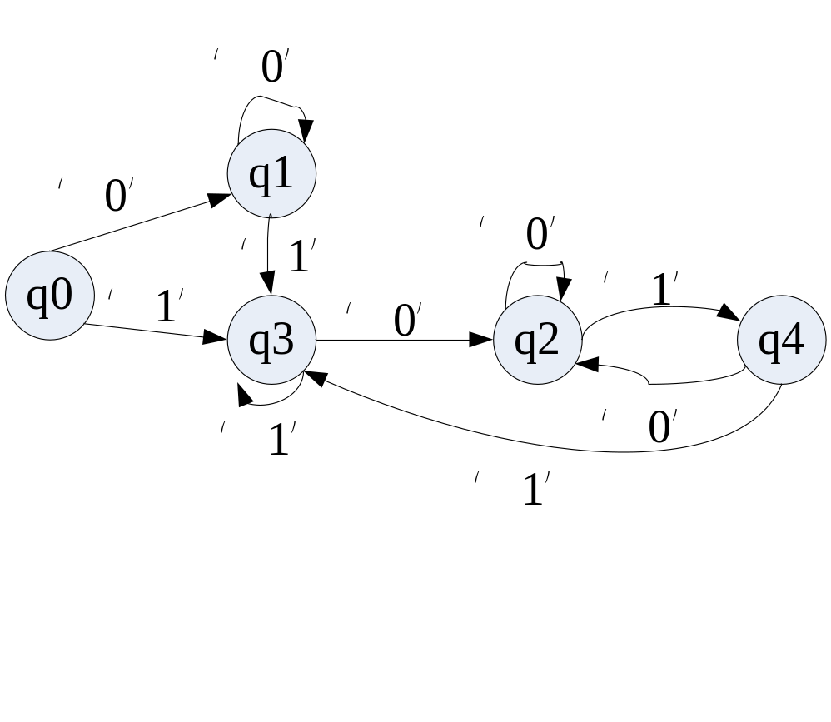
交通灯观测实例研究-解法2
1、确定输入集T＝{‘1’，‘0’，‘#’}
2、对输入集中的‘1’和‘0’进行进一步分类，确定状态:
  ‘0’
    这不是两个1之间的‘0’：进入状态 q1
    这是两个1之间的‘0’ ：进入状态 q2
  ‘1’
    这不是需要处理时间间隔的‘1’：进入状态 q3
    这是需要处理时间间隔的‘1’：进入状态 q4
  ‘#’
    进入结束状态 q5

Slide 28
交通灯观测实例研究-解法2
3、绘制状态迁移图
说明：在q0~q4的任何一个状态下，如果接收到字符’#’,则进入终止状态q5。此处为了保持图的简洁，没有画出到q5的迁移。
q1：接收到0，且这不是两个1之间的0
q2：接收到0，且这是两个1之间的0
q3：接收到1，且这不是需要处理最长时间间隔的1
q4：接收到1，且这是需要处理时间间隔的1

Slide 29
交通灯观测实例研究-解法2
4、确定状态转移函数
  当前状态是q0
    读入‘1’：vehicles++; state=q3
    读入‘0’：seconds++; state=q1
    读入‘#’ ： state=q5
  当前状态是q1
    读入‘1’：vehicles++; state=q3
    读入‘0’：seconds++;
    读入‘#’ ： state=q5

Slide 30
交通灯观测实例研究-解法2
4、确定状态转移函数（续）
  当前状态是q3
    读入‘1’：vehicles++;
    读入‘0’：seconds++; interval++;state=q2
    读入‘#’ ： state=q5
  当前状态是q2
    读入‘1’：vehicles++； if(interval>longest) longest=interval;
      interval=0;; state=q4
    读入‘0’：seconds++; interval++;
    读入‘#’ ： state=q5

Slide 31

交通灯观测实例研究-解法2
4、确定状态转移函数（续）
  当前状态是q4
    读入‘1’：vehicles++; state=q3
    读入‘0’： seconds++; interval++; state=q2
    读入‘#’ ： state=q5
源代码：

Slide 32
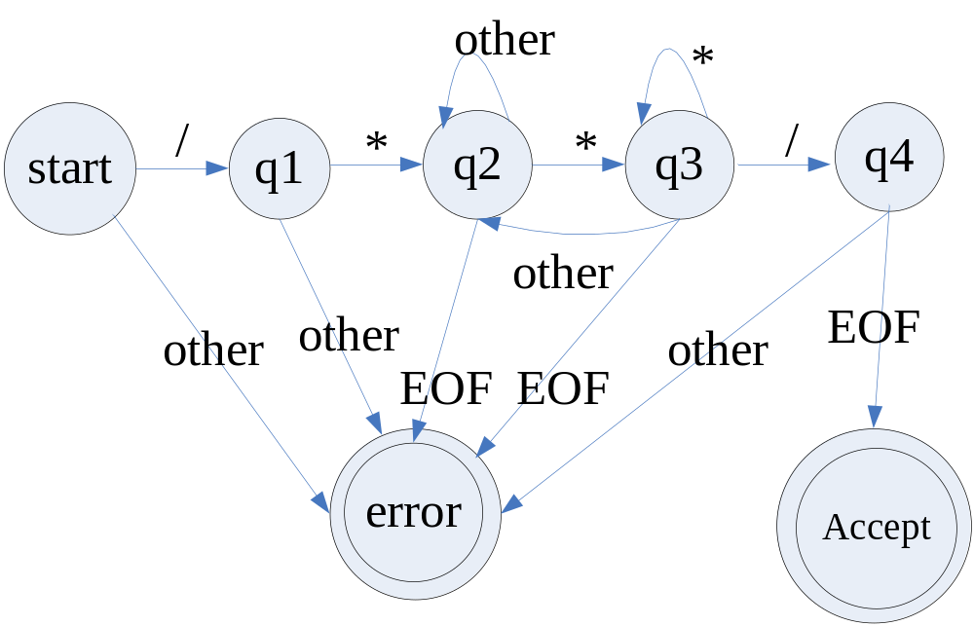
6.2 程序设计实例研究
例2 检验输入字符串是否是合法的C语言注释/*…*/
q1:等待注释开始的*
q2:等待注释结束的*
q3: 等待注释结束的/
q4：等待EOF状态
绘制状态转换图时，关键是要对每一个状态下的输入字符进行分类，然后针对每一类，看需要迁移到哪个状态，同时做什么操作。

Slide 33
6.2 程序设计实例研究
转换函数分析
  start状态下：
    输入‘/’:state=q1
    输出非‘/’:state=ERROR
  q1状态下：
    输入‘*’:state=q2
    输出非‘*’:state=ERROR
  q2状态下：
    输入‘*’:state=q3
    输入EOF：state=ERROR
    输出其他: state=q2

Slide 34

6.2 程序设计实例研究
转换函数分析(续）
  q3状态下：
    输入‘*’:状态不变
    输入‘/’:state=q4
    输入EOF：state=ERROR
    输出其他: state=q2
  q4状态下：
    输入EOF：state=ACCEPT
    输出其他: state=ERROR
源代码

Slide 35
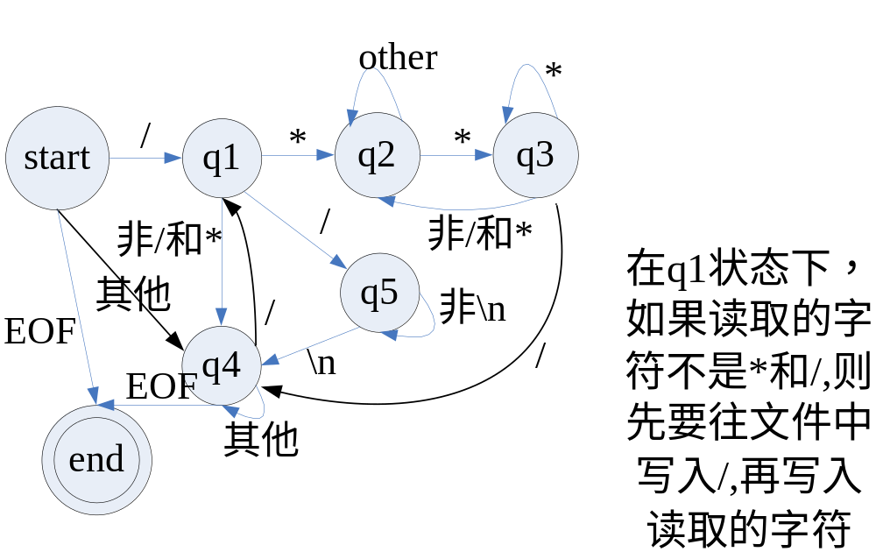
6.2 程序设计实例研究
例3 去除C语言注释

Slide 36


